Slide 1
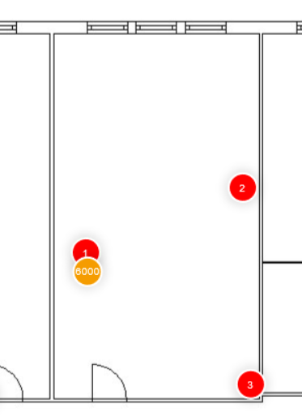
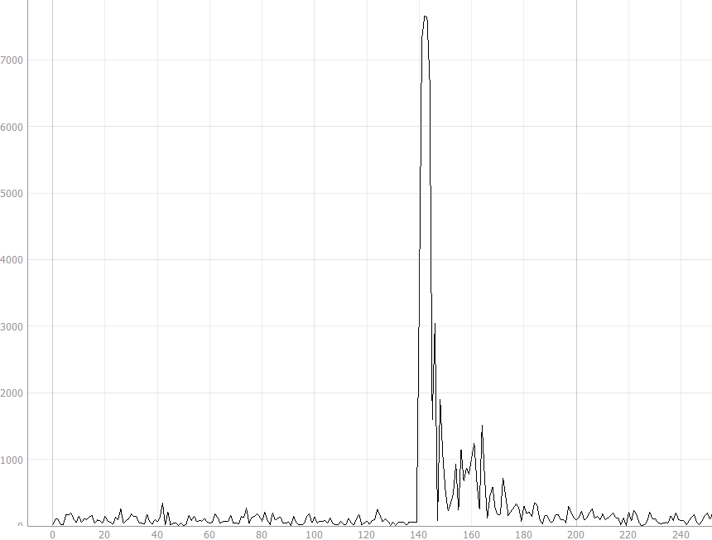
CIR - Reflexionen
Decke
Wand
Wand: 1.2 m
Boden: 2.3 m
Boden
Decke: 7.5 m
1 ns approx. 0.3 m

